Slide 1
Présentation du tourisme en France
Chapitre 8
Introduction
Problématique : Qu’est-ce qui explique le poids du tourisme en France ?
Plan
I Des atouts exceptionnels
II Un rôle économique essentiel
III des destinations et une offre touristique variées
I Des atouts exceptionnels
1/ Des paysages séduisants

Slide 2
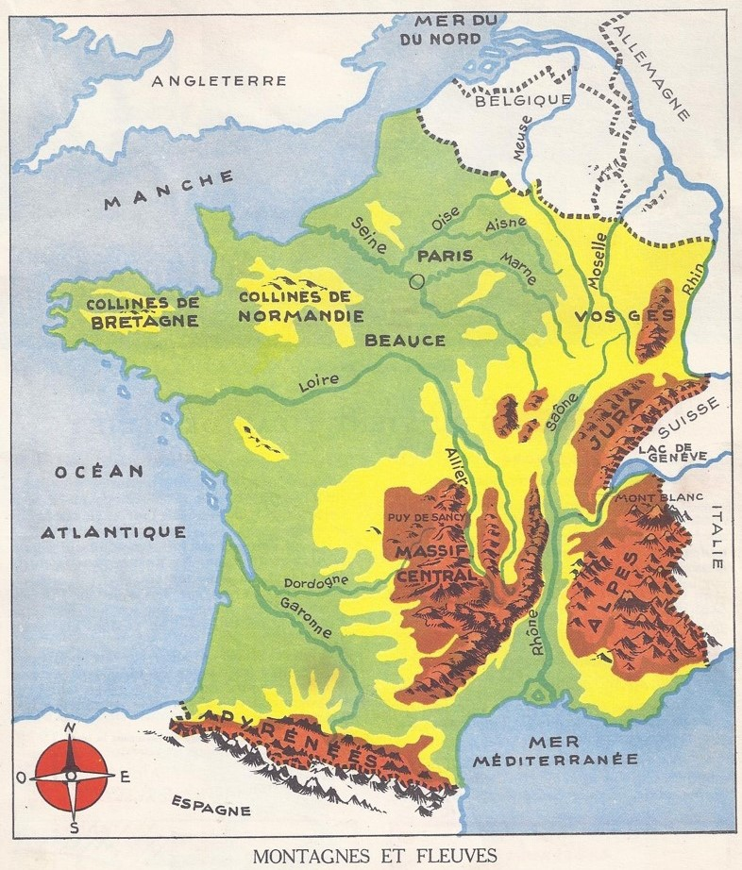
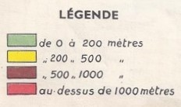
- Les hautes montagnes

Slide 3
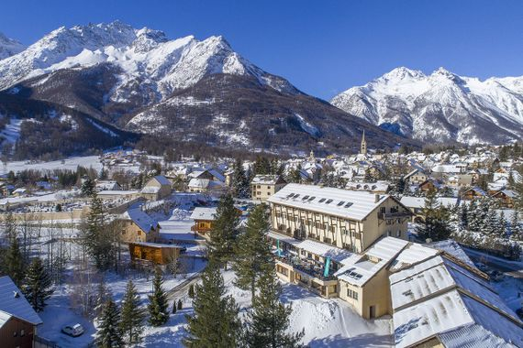
Serre Chevalier dans les Alpes

Slide 4
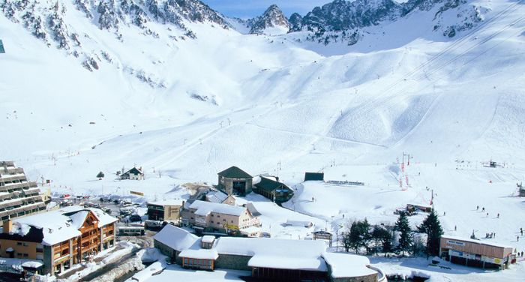
La Mongie dans les Pyrénées

Slide 5
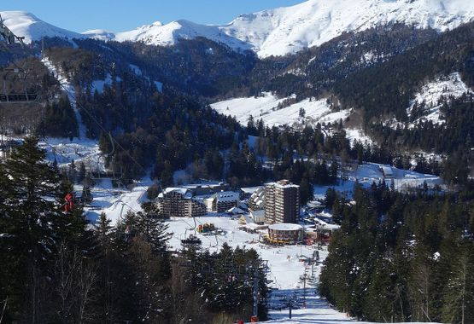
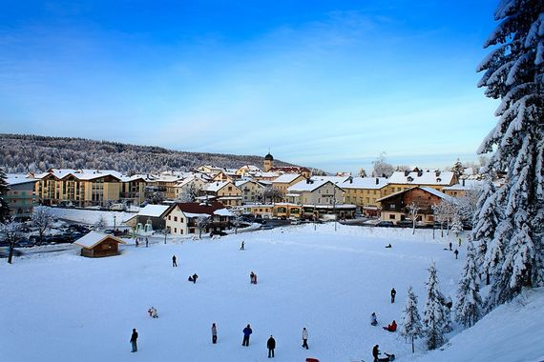
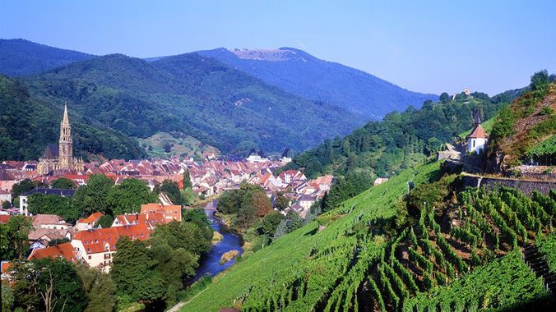
Le Lioran Massif Central
Les Rousses Jura
Les moyennes montagnes
Bussang Les Vosges

Slide 6
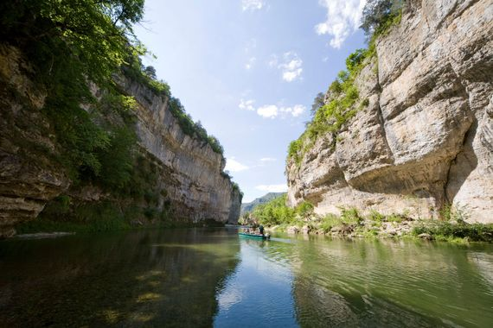
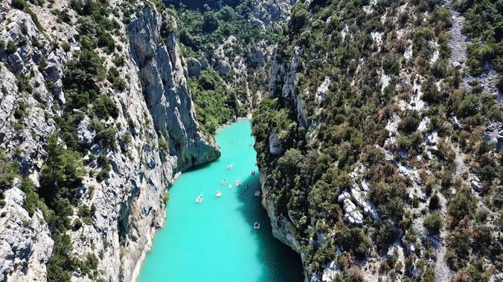
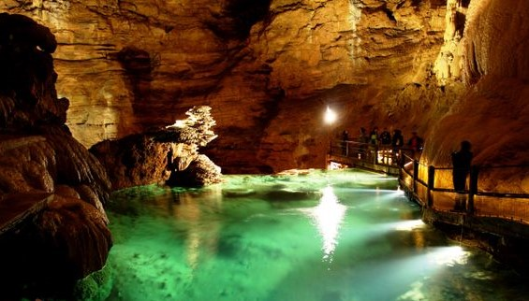
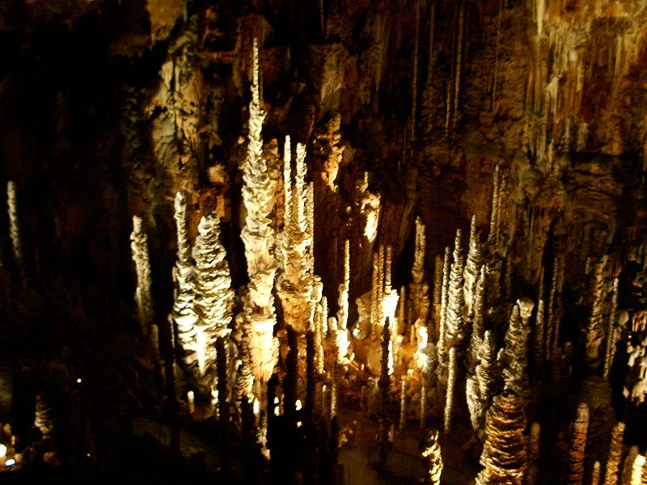
Les gorges du Tarn
Les gorges du Verdon
Les plateaux
Gouffre de Padirac (Lot)
Aven Armand (Lozère)

Slide 7
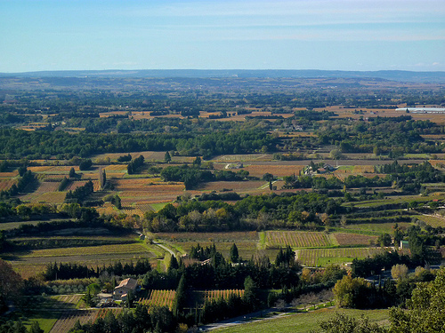
Plaine du Comtat Venaissin (Vaucluse)

Slide 8
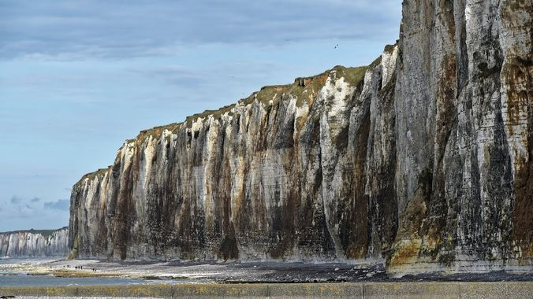
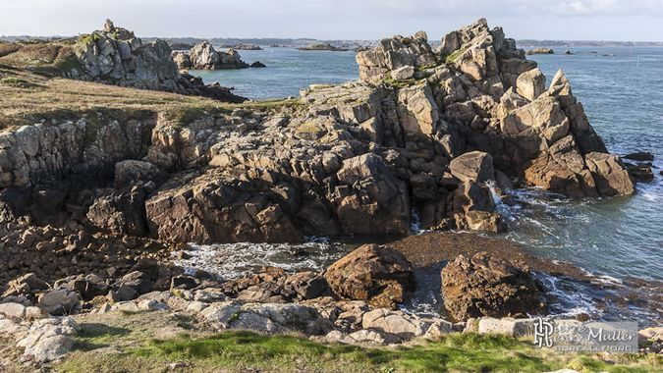
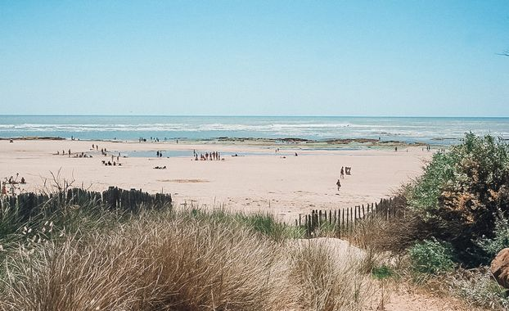
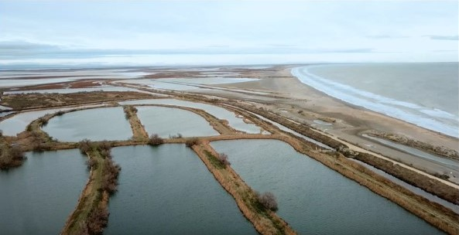
Falaises Pays de Caux (Normandie)
Côtes rocheuses (Bretagne)
Les littoraux
Une plage en Vendée
Côte marécageuse La Camargue

Slide 9
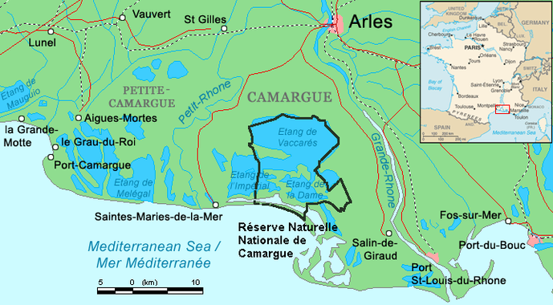

Slide 10
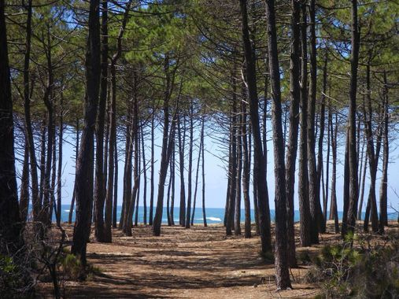
La végétation
Forêt des Landes

Slide 11
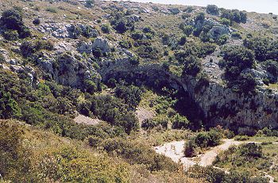
Végétation méditerranéenne

Slide 12
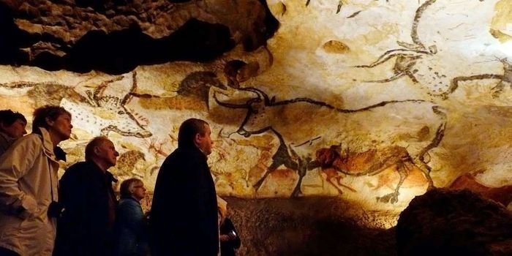
2/ Un remarquable patrimoine culturel
Grotte de Lascaux - Dordogne (Nouvelle Aquitaine)

Slide 13
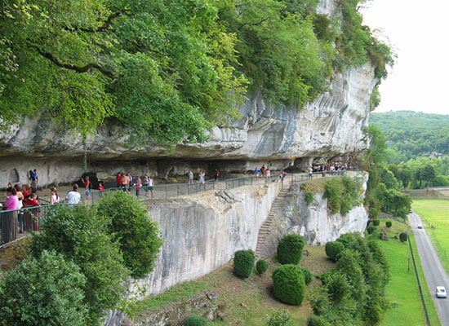
Grottes de la vallée de la Vézère - Dordogne (Nouvelle Aquitaine)

Slide 14
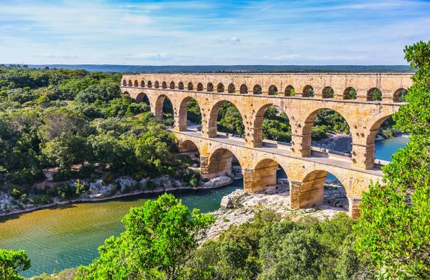
Pont du Gard (aqueduc romain) non loin de Nîmes

Slide 15
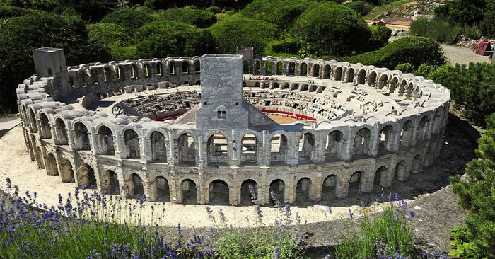
Arènes d’Arles (amphithéâtre romain pour combats de gladiateurs et de fauves) – construit entre 80 et 90 ap. J-C

Slide 16
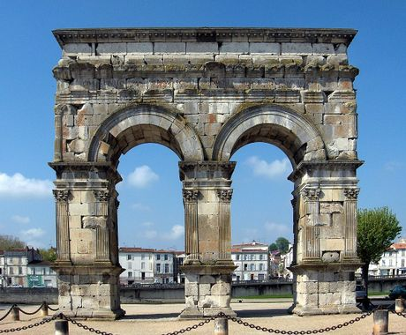
Il ne s'agit pas d'un arc de triomphe. Sa construction a été financée par un riche et illustre citoyen de Saintes, C. Julius Rufus.
Il s'agit d'un arc routier bâti à l’arrivée de la voie romaine Lyon - Saintes au niveau du pont romain sur la Charente. Il fut déplacé à vingt-huit mètres de son emplacement pour des travaux sur les quais de la Charente.
Arc de Germanicus an 18 ou 19 –
Saintes (Charente-Maritime)

Slide 17
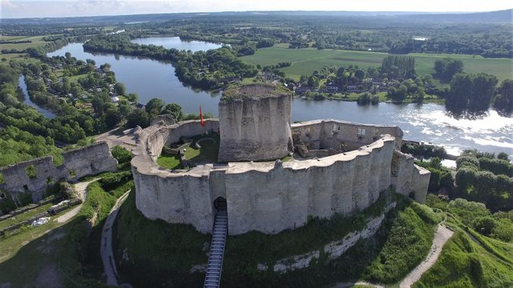
Château-Gaillard fin XII^{e (}Eure)

Slide 18
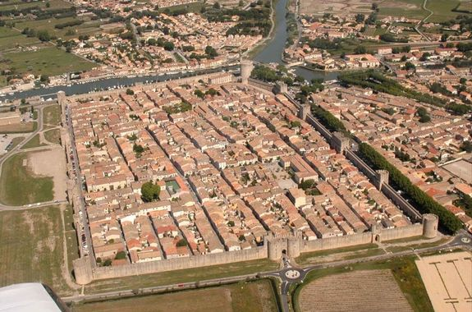
Cité fortifiée d’Aigues-Mortes XIIIe (Gard)

Slide 19
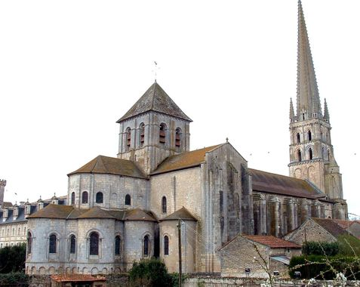
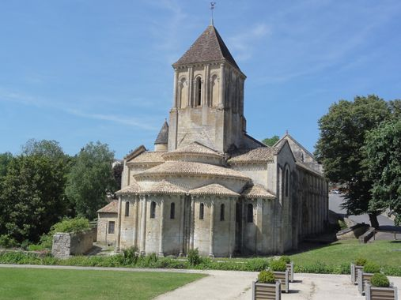
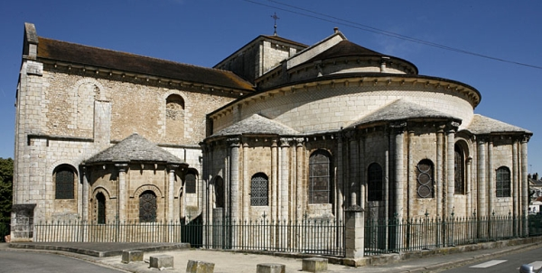
Abbatiale de Saint-Savin
église Saint-Hilaire – Melle (79)
églises romanes du Poitou (XIe-XIIe)
église Saint-Hilaire-le-Grand
Poitiers

Slide 20
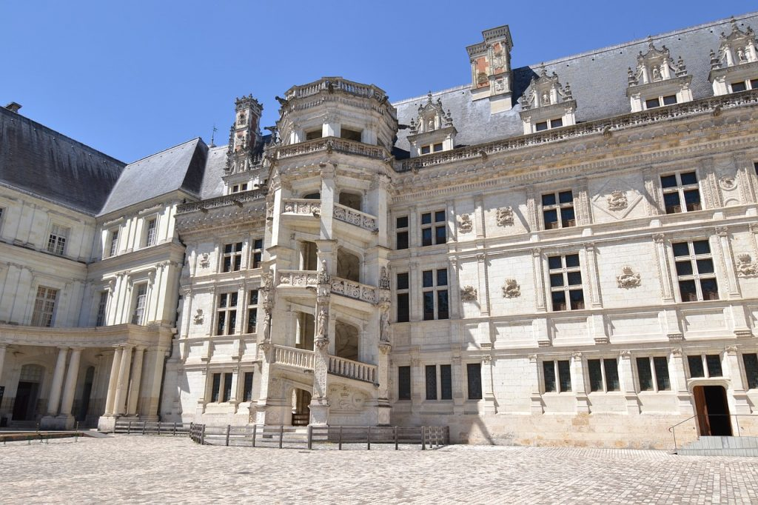
Château de Blois - Renaissance

Slide 21
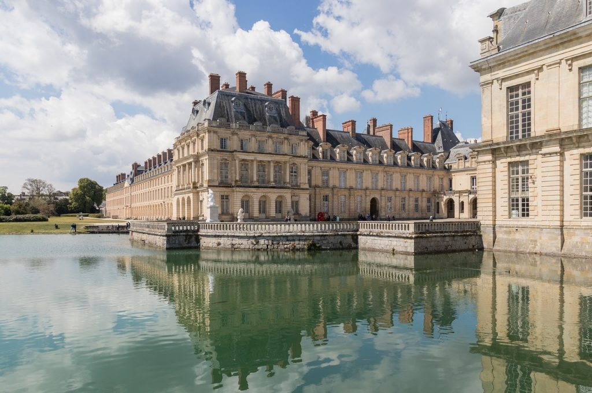
Château de Fontainebleau - styles Renaissance et classique

Slide 22
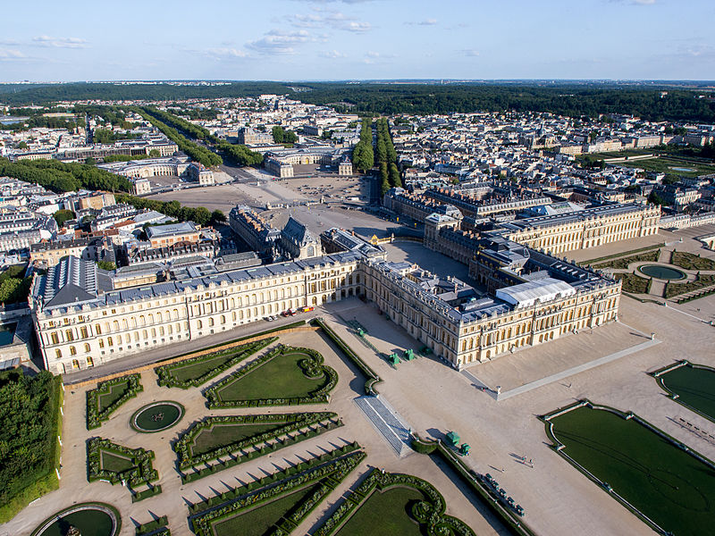
Château de Versailles – XVIIe

Slide 23
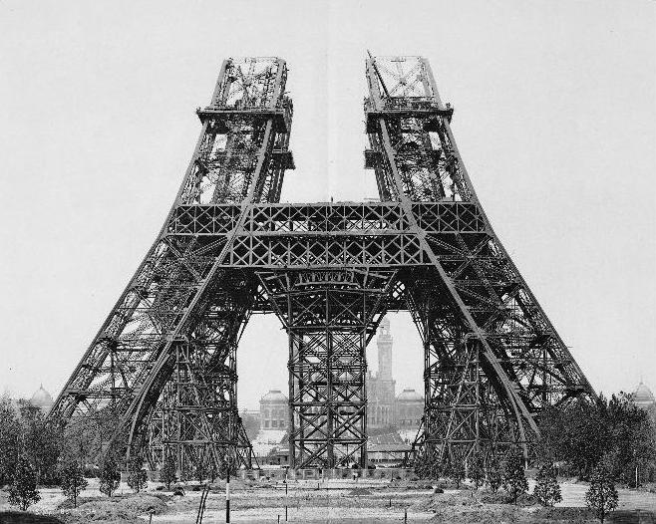
Construction de la Tour Eiffel 1887-1889

Slide 24
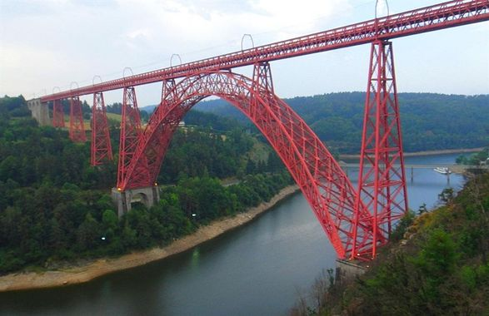
Viaduc ferroviaire de Garabit 1880-1884 - Cantal

Slide 25
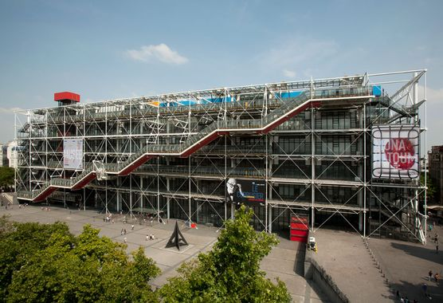
Centre Pompidou Paris – ouvert en 1977

Slide 26
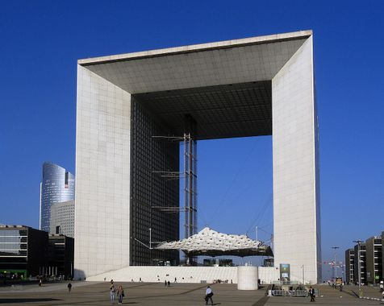
Arche de la Défense 1989

Slide 27
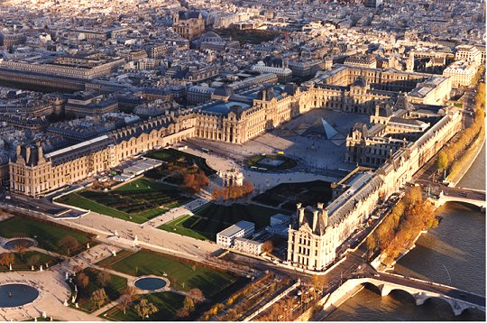
Le musée du Louvre et le jardin des Tuileries

Slide 28
Pratiques rituelles
Savoir-faire
Musiques et danses
Patrimoine immatériel
Jeux et pratiques sportives
Pratiques festives
Art du conte

Slide 29
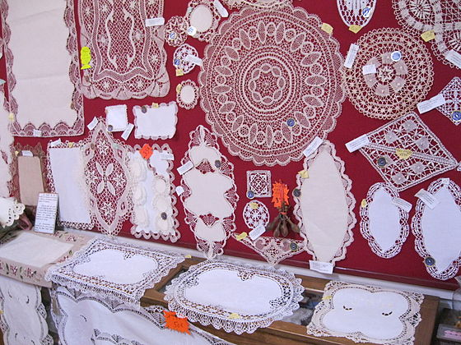
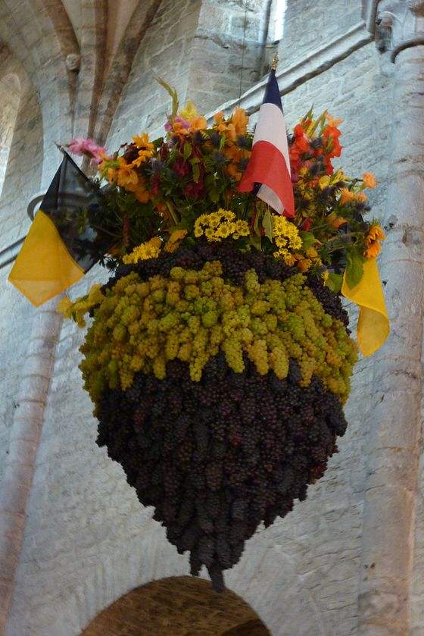
Dentelle du Puy-en-Velay (Haute Loire)
Biou suspendu à l'église Saint-Just - Jura

Slide 30
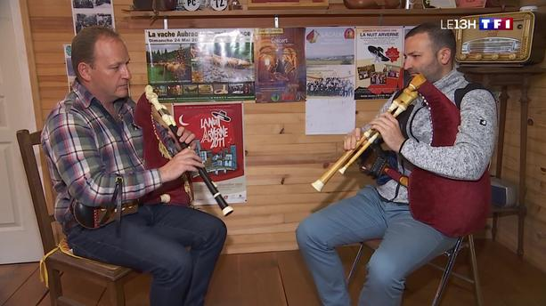
Pratique de la cabrette, instrument d’Auvergne
Pratique de la cabrette, instrument d’Auvergne
La cabrette vidéo youtube rencontre avec Jean-Louis, fabricant de cabrette de 1 à 2min 38 puis de 6min34 à la fin (8min47)

Slide 31
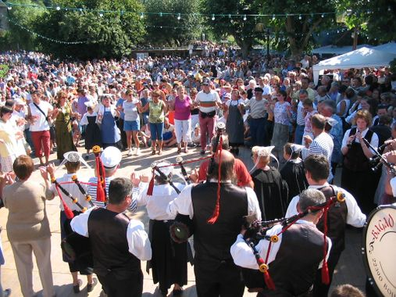
Festnoz en Bretagne

Slide 32
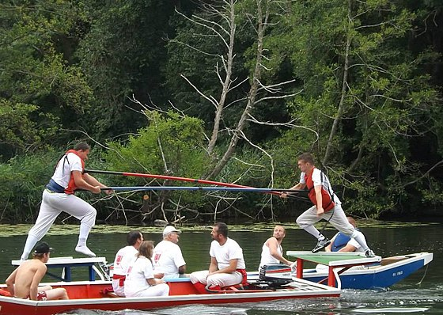
Joutes nautiques

Slide 33

Le Petit Prince, célèbre conte moderne de Saint-Exupéry, traduit en occitan (languedocien).

Slide 34
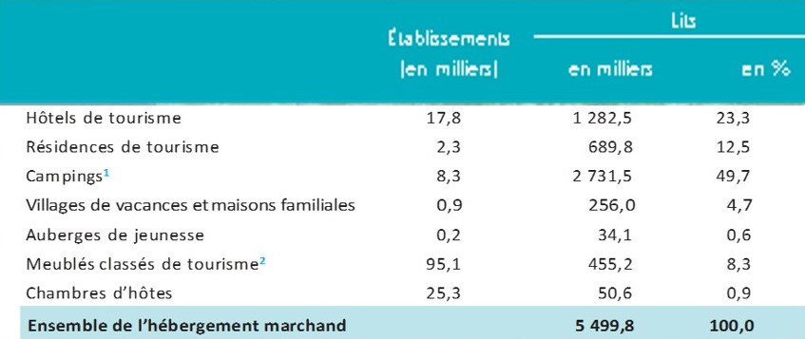
3/ Une offre d’hébergement et de restauration de qualité
(appartements)
2. villas, studios, gîtes

Slide 35
France
Italie
Royaume-Uni
Espagne
Allemagne
Pays-Bas
Grèce
Autriche
Croatie
Suède
Pologne
Rép. Tchèque
Portugal
Parc en 2016 selon le type d’hébergement
hôtels
campings
Autres hébergements collectifs de tourisme
0 1 2 3 4 5 6
En millions de places-lits

Slide 36
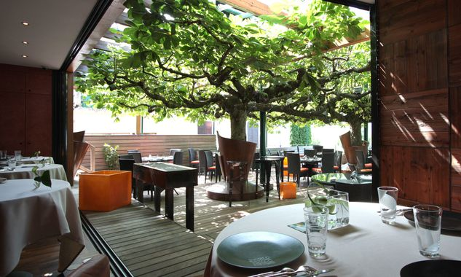
Lien tourisme et gastronomie ne date pas d’hier mais il se renforce depuis quelques années, aussi bien pour les Français que les touristes étrangers.
2 catégories :
Tourisme gastronomique et Tourisme culinaire
Le clos des sens à Annecy
Restaurant 3 étoiles

Slide 37
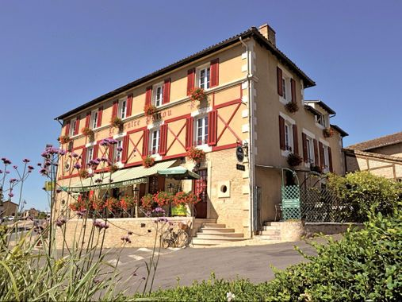
Auberge Le Centre Poitou – Coulombiers (86)

Slide 38
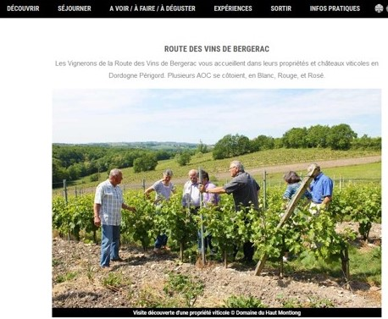


Slide 39
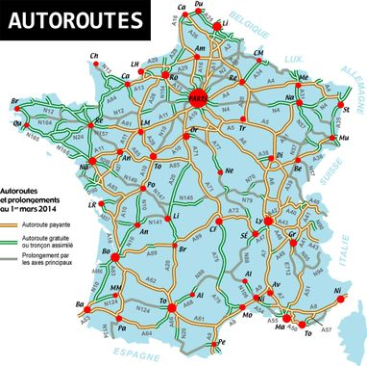
4/ Des réseaux de transport performants
11 000 km d’autoroutes

Slide 40
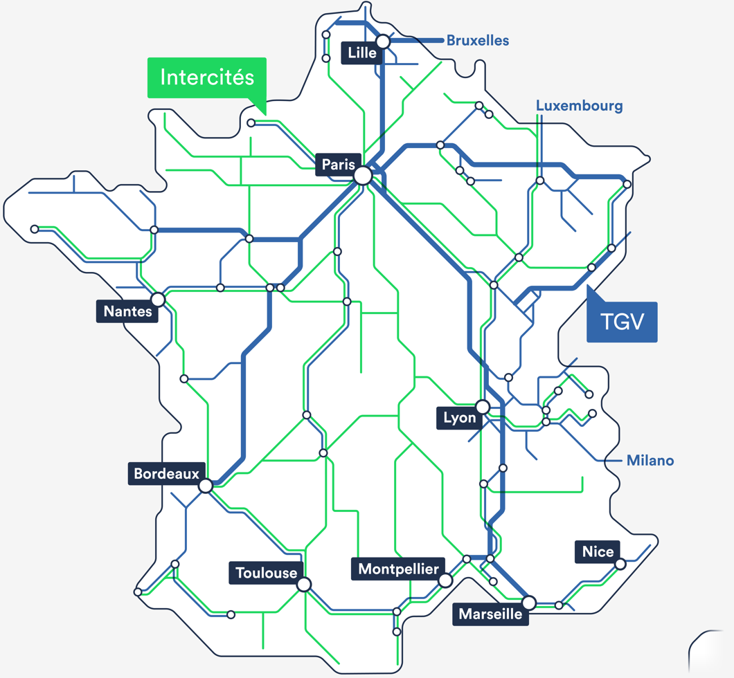
Réseau ferroviaire

Slide 41
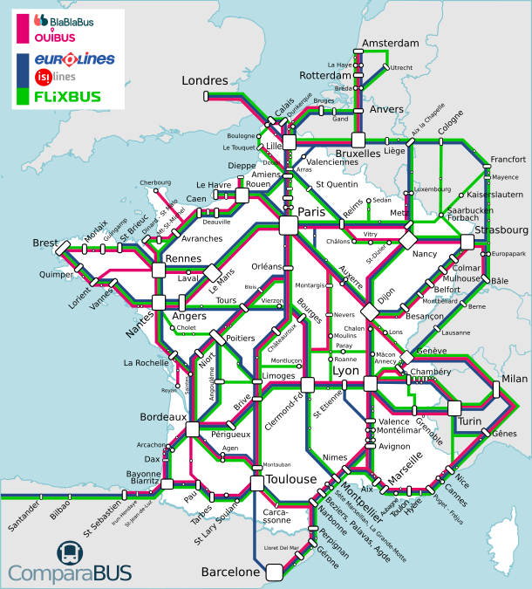
Les autocars

Slide 42
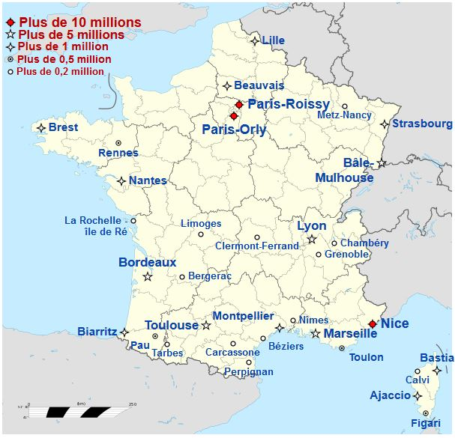
Les
aéroports

Slide 43


Croissance du trafic aérien français

Slide 44
II Un rôle économique essentiel
1/ Des recettes importantes grâce à un grand nombre d’arrivées
Évolution des arrivées de touristes en France
2014 | 2015 | 2016 | 2017 | 2018 | 2019 | 2020 | 2021 | 2022 | 2023 | 2024
83,7 | 84,5 | 82,7 | 86,9 | 89,4 | 90 | 40 | 45 | 79,4 | 100 | 100
Entre 75 et 80% des arrivées viennent d’Europe

Slide 45
Provenance des touristes
Nombre de touristes 2018 (millions) | Part dans l’ensemble (en %) | Variation 2018/2017 (en millions) | Évolution 2018/2017 (en %)
Europe 70,0 78,3 1,7 2,4
Royaume-Uni 13,0 14,6 0,3 2,4
Allemagne 12,3 13,7 0,0 0,1
Belgique, Luxembourg 11,6 13,0 0,3 2,5
Suisse 6,8 7,6 -0,2 -3,4
Espagne 6,7 7,5 0,0 -0,3
Italie 7,0 7,8 0,4 5,5
Pays-Bas 4,7 5,3 0,4 9,8
Russie 0,9 1,0 0,0 5,0
Amérique 9,0 10,0 0,3 3,8
États-Unis 4,5 5,0 0,1 2,1
Canada 1,2 1,3 0,2 18,2
Brésil 1,1 1,2 -0,1 -10,5
Asie 6,4 7,1 0,4 7,4
Chine 2,2 2,4 0,1 3,8
Proche et Moyen-Orient 1,4 1,6 0,1 7,3
Inde 0,6 0,7 0,1 16,4
Japon 0,5 0,6 0,1 11,5
Afrique 2,9 3,3 0,1 4,3
Afrique du Nord 2,1 2,3 0,1 5,8
Océanie 1,1 1,2 0,0 1,5
Total 89,3 100 2,6 3

Slide 46
Allemands | 14,5
Anglais | 12,5
Italiens | 8
Espagnols | 7
Américains | 5
Belges | 4,7
Chinois | 0,5
Provenance des touristes en 2023
Tourisme | Part dans le PIB
France | 7%
Régions méditerranéennes | 10%
Corse | 30%
Régions septentrionales (du Nord) | 5%
Île-de-France | 6,5%

Slide 47
2/ De nombreux emplois
Offres d’emplois > à la demande dans hôtellerie et restauration
2 catégories d’emplois : les permanents et les saisonniers
L’emploi dans le tourisme
emplois saisonniers = la non-qualification du personnel
agences de voyages, offices de tourisme, TO = personnel qualifié

Slide 48



III des destinations et une offre touristique variées
1/ une géographie du tourisme différenciée

Slide 49
 | Nuitées d’été en 2019 (en millions) | En %
Littoral | 121,8 | 38,5
Littoral méditerranéen | 55,8
Littoral atlantique | 39,1
Littoral breton | 16,9
Littoral nord et normand | 10
Massifs de montagne | 15,9 | 5%
Massif alpin | 11,2
Massif pyrénéen | 2,1
Autres massifs | 2,6
Urbain | 115,6 | 36,5
Île-de-France | 46,6
Urbain de province | 69
Campagne | 63 | 19,9
Total | 316,3
2/ Les pratiques touristiques en France

Slide 50
- Tourisme balnéaire et nautique
Rappel chapitre 2
Étapes historiques ?
Quand ? Où ? Qui ? Période de l’année ?
- Dès fin XVIIIe – Côte d’azur en hiver (Nice et Hyères), Manche, Normandie en été - Aristocrates étrangers et grande bourgeoisie française.
-Après PGM, tourisme balnéaire = tourisme d’été sur tous les littoraux
Après DGM = essor encore + rapide grâce essor automobile (Les Landes, la Vendée). Développement camping d’où arrivée catégories sociales + modestes.
Conséquence : urbanisation du front de mer = tourisme de masse.

Slide 52

- Tourisme montagnard
Étapes historiques ?
Quand ? Où ?
Ascension du Mont Blanc en 1786.
Milieu XIXe siècle = création de 2 clubs alpins = British alpine club et club alpin français (1874) + succès du thermalisme (Luchon ou Aix-les-Bains avec clientèle aisée).

Slide 53
Début XXe siècle = déclin des stations thermales de montagne
+
Invention des sports d’hiver fin XIXe
Apparition sports d’hiver début XXe (apparition ski années 1880).
Entre 2 guerres = jeux olympiques d’hiver de Chamonix en 1924 + premières remontées mécaniques
Début XXe siècle = déclin des stations thermales de montagne

Slide 54
automobile
hausse niveau de vie
Essor du ski à partir des années 1960
causes ?
JO de Grenoble (1968) puis Albertville (1992) avec victoires sportifs français
multiplication des équipements
Nombre Français au ski : 1972 = 3% et 2013 = 8% (stable depuis 15 ans)

Slide 55
Massif montagnard | % de la clientèle
Alpes du Nord | 65%
Alpes du Sud | 16%
Pyrénées | 15%
Autres | 4%
4 générations de stations de ski
1e génération
Chamonix (alpinisme), Saint-Gervais (thermalisme), greffées sur le village = altitude moyenne, desservies par la route et le rail. Certaines + élevées : Mégève (1100m), Serre-Chevalier (1350m) ou Val d’Isère lancée en 1935. Leur architecture est variée.

Slide 56

Val d’Isère
années 1950

Slide 57

2e génération
Courchevel, Chamrousse, Méribel, etc. = stations d’altitude, parfois construites avec aide des collectivités locales (Savoie à Courchevel). Elles ont un plan d’aménagement global. Elles sont + proches des pistes, domaine skiable + étendu.
Courchevel dans les années 1970

Slide 58

3e génération
« stations intégrées » après 1960. Totale planification, capitaux privés. Vente des appartements rembourse les capitaux empruntés. Elles sont nombreuses : Val-Thorens, Tignes, Les Arcs, La Plagne, Isola 2000.
Haute altitude. Ce sont des usines à ski. Architecture controversé (immeubles, barres). Mais fréquentation estivale faible.

Slide 59

4e génération
altitudes plus modestes, équipement de moindre envergure, mieux contrôlé, respect de l’environnement (des chalets). Hôtellerie modeste, + d’hébergement rural. Ex : Bonneval-sur-Arc.

Slide 60

- Tourisme vert et tourisme rural
Les 11 parcs nationaux français
8 millions de touristes par an

Slide 61


Les 51 parcs naturels régionaux français
Soit 15% du territoire

Slide 62
Un tiers de la fréquentation touristique annuelle
destination traditionnelle pour bcp de citadins (village d’origine, maison familiale)
Tourisme rural
= la campagne
But : échapper au rythme trépidant de la ville et fuir tourisme de masse (littoral, villes)
de + en + d’étrangers : Britanniques, Allemands, Néerlandais et Belges
Pour les autres = camping ou location gîte

Slide 63


Slide 64

- Le tourisme social

Slide 65


Exemple Vidéo UNAT Val de Loire 15min
https://www.youtube.com/watch?v=4IPKEy0xgFM

Slide 66

- Les parcs de loisirs : un secteur dynamique

Slide 67



Slide 68
Ces parcs ont un poids important sur leur territoire
Impacts de la pandémie covid 19
L’innovation et les investissements
Réduire l’impact environnemental des parcs
La question du bien-être animal dans les parcs animaliers
Comment faire face à la concurrence entre les parcs ?

